Slide 1





Slide 2




Thứ … ngày … tháng … năm ….
Notes:
Bài đọc Đi hội chùa Hương là bài thơ ca ngợi vẻ đẹp của chùa Hương, lễ hội chùa Hương và thể hiện tình cảm của người dân với quê hương đất nước.

Slide 3

Nườm nượp
xúng xính
say mê

Slide 4

Nườm nượp/ người,/ xe đi
Mùa xuân / về trẩy hội./
Rừng mơ/ thay áo mới
Xúng xính/ hoa đón mời.//

Slide 5
Bổi hổi: xao xuyến trong lòng.

Slide 6



LUYỆN ĐỌC TRONG NHÓM
Yêu cầu
Yêu cầu
Phân công đọc trong nhóm
Tất cả thành viên đều đọc
Giải nghĩa từ cùng nhau

Slide 7


LUYỆN ĐỌC TRƯỚC LỚP
Tiêu chí đánh giá
1. Đọc đúng
2. Đọc to, rõ
3. Đọc ngắt, nghỉ đúng nhịp

Slide 8


Slide 9

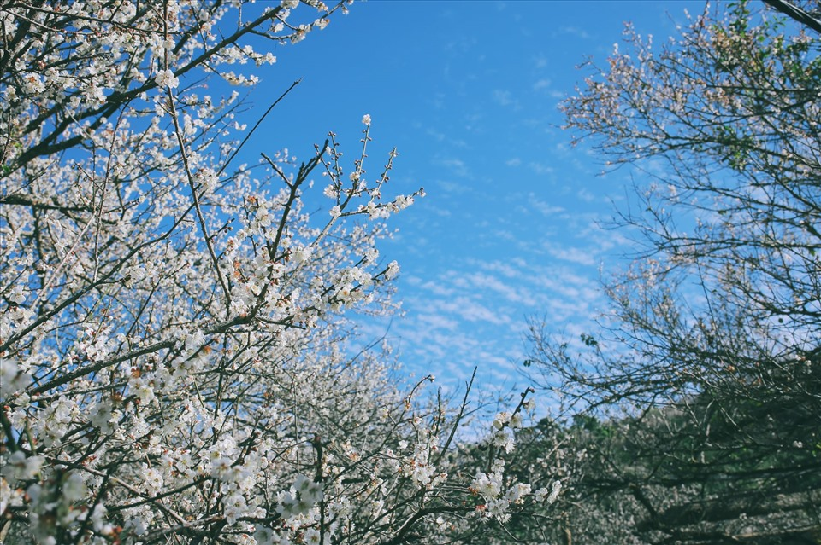
1. Cảnh vật thiên nhiên ở Chùa Hương thay đổi như thế nào khi mùa xuân về?
Khi mùa xuân về, cảnh vật thiên nhiên ở chùa Hương đã thay đổi: rừng mở nở hoa như được khoác thêm tấm áo mới.

Slide 10
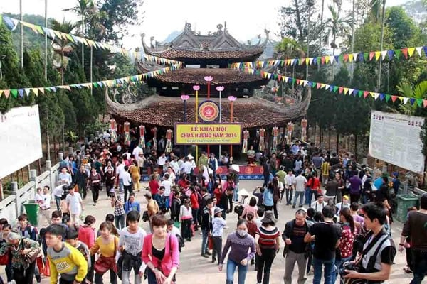
2. Những hình ảnh nào cho thấy người đi hội rất đông vui và thân thiện?
Người đi hội rất đông vui: nườm nượp (người và xe đi);
Người đi trẩy hội rất thân thiện: nơi núi non thành nơi gặp gỡ, chào nhau cởi mở, bất ngờ nhận ra người cùng quê,...

Slide 11
3. Niềm tự hào về quê hương, đất nước được thể hiện qua những câu thơ nào?
Bước mỗi bước say mê
Như giữa trong cổ tích.
Đất nước mình thanh lịch
Nên núi rừng cũng thơ.
Động chùa Tiên, chùa Hương
Đá còn vang tiếng nhạc.
Động chùa núi Hình Bồng
Gió còn ngân khúc hát.

Slide 12
Học thuộc lòng 4 khổ thơ đầu.
Nườm nượp người, xe đi
Mùa xuân về trẩy hội.
Rừng mơ thay áo mới
Xúng xính hoa đón mời.
Động Chùa Tiên, Chùa Hương
Đá còn vang tiếng nhạc.
Động chùa núi Hinh Bồng
Gió còn ngân khúc hát.
Nơi núi cũ xa vời
Bỗng thành nơi gặp gỡ.
Một câu chào cởi mở
Hoá ra người cùng quê.
Bước mỗi bước say mê
Như giữa trang cổ tích.
Đất nước mình thanh lịch
Nên núi rừng cũng thơ.

Slide 13


Bài thơ ca ngợi lễ hội chùa Hương, cảnh đẹp chùa Hương và thể hiện tình cảm của người dân đối với quê hương đất nước.

Slide 14


